Slide 1
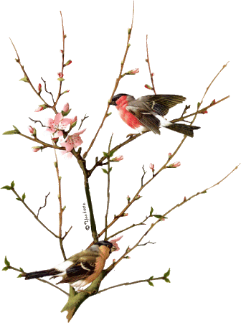

NGỮ VĂN 6

Slide 2
Trò chơi
Tìm điểm khác nhau giữa hai bức tranh

Slide 3
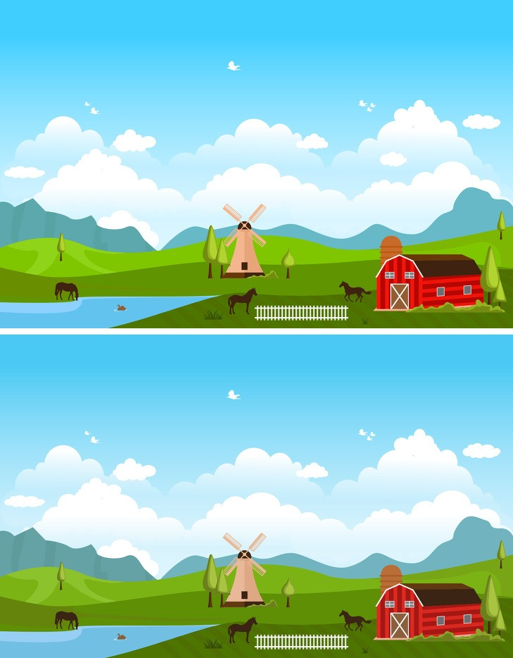

Slide 4
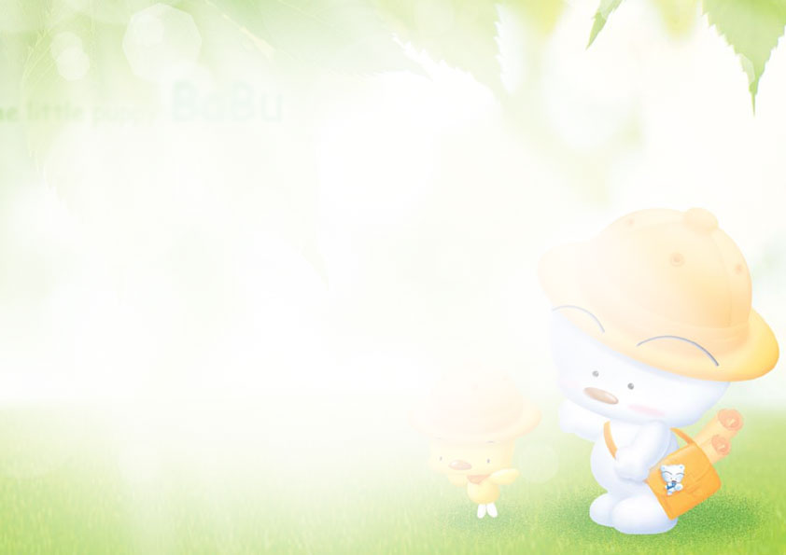
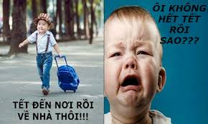
HAI LOẠI KHÁC BIỆT
– Giong – mi Mun –
I. TÌM HIỂU CHUNG
1. Đọc, chú thích.
- Đọc to, rõ ràng, chậm rãi, giọng đọc khác nhau ở những đoạn bàn luận hay kể chuyện.
- Chú ý khi đọc theo dõi cột bên phải để nhận biết một số ý được bàn luận.
2. Tác phẩm.
- Thể loại: Văn bản nghị luận.
- Ngôi kể: ngôi thứ nhất, người kể chuyện xưng “tôi”
- PTBĐ: Nghị luận

Slide 5
HAI LOẠI KHÁC BIỆT
– Giong – mi Mun –
I. TÌM HIỂU CHUNG
1. Đọc, chú thích.
2. Tác phẩm
Bố cục: 4 phần
- Đoạn 1: Từ đầu đến “ước mong điều đó”
=> Mỗi người cần có sự khác biệt
- Đoạn 2: Tiếp đến “mười phân vẹn mười”
=> Những bằng chứng thể hiện sự khác biệt của số đông học sinh trong lớp và J
- Đoạn 3: Tiếp đến “ trong mỗi con người”
=> Cách để tại nên sự khác biệt
- Đoạn 4: Phần còn lại
=> Ý nghĩa của sự khác biệt thực sự.

Slide 6
HAI LOẠI KHÁC BIỆT
– Giong – mi Mun –
II. TÌM HIỂU CHI TIẾT
1.Mỗi người cần có sự khác biệt
Chia nhóm
Nhóm 2:
+ Giáo viên đã giao cho học sinh bài tập gì?Mục đích và yêu cầu bài tập đặt ra? + Tại sao giáo viên không dạy cho học sinh luôn bài học mà lại cho học sinh được tham gia trải nghiệm thực tế trước? Em nhận xét gì về cách giáo dục này? | ? Các bạn trong lớp đã thể hiện sự khác biệt như thế nào? + Bạn HS nào có cách thể hiện khác? Phản ứng của cả lớp trước cách thể hiện đó là gì? + Em nhận thấy sự khác nhau của việc thể hiện sự khác biệt của số đông các bạn trong lớp và của J là gì?
+Từ những bằng chứng đưa ra, tác giả đã rút ra điều cần bàn luận là gì? Em nhận xét gì về cách triển khai của tác giả? + Em có đồng tình với ý kiến của tác giả không? Vì sao? | + Đa số mọi người chọn loại khác biệt vô nghĩa? Vì sao? Em có thích cách thể hiện này?
Nhóm 1:
Nhóm 3:
Nhóm 4:

Slide 7





HAI LOẠI KHÁC BIỆT
– Giong – mi Mun –
II. TÌM HIỂU CHI TIẾT
1. Mỗi người cần có sự khác biệt
- Bài tập: Trong suốt 24 giờ đồng hồ, mỗi người phải cố gắng trở nên khác biệt.
- Mục đích: Để mỗi người bộc lộ một phiên bản chân thật hơn.
- Yêu cầu: không được gây hại, làm phiền người khác, vi phạm nội quy nhà trường.
- GV đã tạo điều kiện cho HS được trải nghiệm thực tế, để mỗi HS tự rút ra được ý nghĩa của hoạt động.
→ Cách giáo dục giúp người học chủ động, tích cực nắm bắt vấn đề.

Slide 8
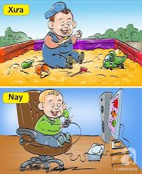
HAI LOẠI KHÁC BIỆT
– Giong – mi Mun –
I. TÌM HIỂU CHI TIẾT
1. Mỗi người cần có sự khác biệt
2.Bằng chứng: Những bằng chứng thể hiện sự khác biệt của số đông học sinh trong lớp và J
- Số đông: chọn cách thể hiện cá tính bản thân qua cách ăn mặc, hành động quái dị, khác thường.
- Học sinh J chọn cách thể hiện sự khác biệt khác với ngày thường mình : thay vì nhút nhát, ít nói, cậu đã giơ tay và phát biểu trong các tiết học, xưng hô lễ độ với mọi người.
→ Cách thể hiện sự khác biệt của mỗi người là khác nhau.

Slide 9
HAI LOẠI KHÁC BIỆT
– Giong – mi Mun –
II. TÌM HIỂU CHI TIẾT
2.Bằng chứng: Những bằng chứng thể hiện sự khác biệt của số đông học sinh trong lớp và J
3.Lí lẽ: Cách để tại nên sự khác biệt
- Tác giả đã phân chia sự khác biệt thành hai loại: sự khác biệt vô nghĩa và sự khác biệt có nghĩa.
- Đa số chọn loại vô nghĩa, vì nó đơn giản và chẳng mất công tìm kiếm nhiều. không cần huy động khả năng đặc biệt gì.
4.Kết luận vấn đề
- Sự khác biệt thực sự, có ý nghĩa ở mỗi người sẽ khiến mọi người đặc biệt chú ý.

Slide 10
HAI LOẠI KHÁC BIỆT
– Giong – mi Mun –
II. TÌM HIỂU CHI TIẾT
III. TỔNG KẾT
1. Nghệ thuật
- Lí lẽ, dẫn chứng phù hợp, cụ thể, có tính thuyết phục.
2. Nội dung
Văn bản đề cập đến vấn đề sự khác biệt ở mỗi người. Qua đó khẳng định sự khác biệt có ý nghĩa là sự khác biệt thực sự.
3.Ý nghĩa:
Khẳng định sự khác biệt có ý nghĩa là sự khác biệt thực sự, là thứ làm nên cá tính, phong cách, chất riêng của mỗi cá nhân.

Slide 11
VIẾT KẾT NỐI VỚI ĐỌC
Với câu mở đầu: Tôi không muốn khác biệt vô
nghĩa…, hãy viết tiếp 5-7 câu để hoàn thành
một đoạn văn.

Slide 12








TRÒ CHƠI HỘP QUÀ BÍ MẬT

Slide 13









Câu 1: Theo em, muốn lựa chọn từ ngữ phù hợp trong câu, ta cần phải làm gì?
Cần hiểu nghĩa của từ định dùng
Con nhận được điểm 9
GO HOME

Slide 14
Câu 2: Phát hiện lỗi dùng từ trong câu sau và chữa lại cho đúng: “Anh hàng xóm của tôi là một đức lang quân luôn yêu thương nương tử của mình”.
Anh hàng xóm của tôi là một người chồng luôn yêu thương vợ của mình
Con nhận được 1 lời khen!
GO HOME

Slide 15
Câu 3: Khi viết câu, em cần chú ý những yếu tố nào?
Dùng đúng ngữ pháp và mục đích của câu.
Vỗ tay
GO HOME

Slide 16
Hãy xác định cách dùng từ trong câu nào đúng/sai?
STT |  | Đ | S
1 | Tổng thống và phu nhân
2 | Chị là phu nhân chiều chồng, chăm con.
3 | Báo Thiếu niên nhi đồng.
4 | Thiếu niên nhi đồng lang thang cơ nhỡ.
5 | Tổng thống và vợ.
6 | Chị là một người vợ chiều chồng, chăm con.
7 | Báo Trẻ em

Slide 17
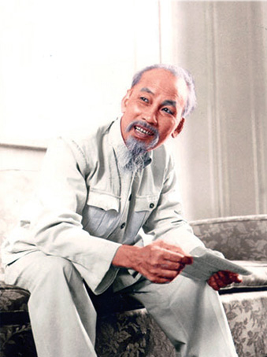
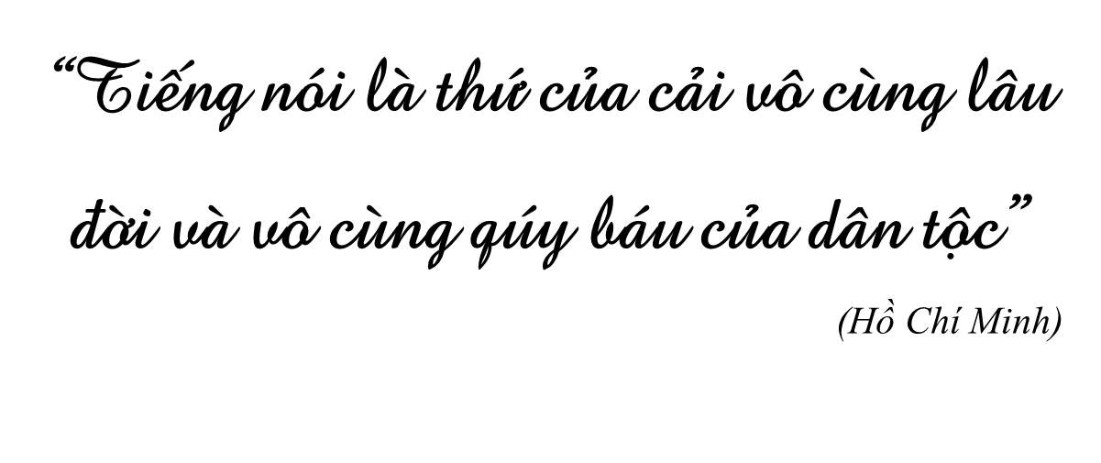

Slide 18
I. LÍ THUYẾT
1. Lựa chọn từ ngữ trong tạo lập văn bản
- Cần lựa chọn, sử dụng từ phù hợp nhất trong nói và viết.
2. Lựa chọn cấu trúc câu trong tạo lập văn bản
- Khi viết, cần chú ý những yếu tố: tạo câu đúng ngữ pháp, chú ý ngữ cảnh, mục đích viết/nói, đặc điểm văn bản.

Slide 19

Luyện tập
Với câu “Những người còn lại trong lớp tôi ngày trước, mỗi người một vẻ, sinh động biết bao”, có thể dùng từ “kiểu” để thay cho từ “vẻ” được không? Vì sao?
Không thể dùng từ kiểu để thay cho vẻ được. Hai từ này tuy gần nghĩa, nhưng vẫn có những nét khác nhau. Từ kiểu thường dùng để nói về hành động của con người (kiểu ăn nói, kiểu đi đứng,...) hoặc một dạng riêng của đối tượng (kiểu nhà, kiểu quần áo,...), trong khi vẻ thường dùng để chỉ đặc điểm, tính cách của con người (vẻ trầm ngâm, vẻ sôi nổi, vẻ lo lắng,...).

Slide 20
Luyện tập
Từ khuất được dùng trong câu “Giờ đây, mẹ tôi đã khuất và tôi cũng đã lớn” có phù hợp hơn so với một số từ khác cũng có nghĩa là chết như: mất, từ trần, hi sinh…
Nhắc đến cái chết của mẹ, người con dùng từ khuất thể hiện cách nói giảm, nhằm giấu bớt nỗi đau mất mát.
→ Phù hợp hơn

Slide 21
Luyện tập
Vì sao trong câu “Tôi luôn nhớ về mẹ với niềm xúc động khôn nguôi”, không thể dùng từ “rung động” thay cho từ “xúc động”?
Xúc động biểu hiện cảm xúc mạnh hơn so với cảm động hay xúc cảm. Vì thế, từ xúc động là sự lựa chọn phù hợp nhất cho câu “Tôi luôn nhớ về mẹ với niềm xúc động không nguôi”

Slide 22

BÀI TẬP 2: Chọn từ phù hợp nhất
Câu hỏi 1: “Bị cười, không phải mọi người đều…. giống nhau".
a. Phản ứng.
b. Phản xạ.
c. Phản đối.
d. Phản bác.
Đáp án: a. Phản ứng.

Slide 23
BÀI TẬP 2: Chọn từ phù hợp nhất
Câu hỏi 1: “Bị cười, không phải mọi người đều…. giống nhau".
a. Phản ứng.
b. Phản xạ.
c. Phản đối.
d. Phản bác.
Đáp án: a. Phản ứng.

Slide 24

BÀI TẬP 2: Chọn từ phù hợp nhất
Câu hỏi 3: “Đi đường phải luôn luôn … để tránh xảy ra tai nạn”.
a. Nhìn ngó.
b. Dòm ngó.
c. Quan sát.
d. Ngó nghiêng
Đáp án: c. quan sát.

Slide 25

BÀI TẬP 2: Chọn từ phù hợp nhất
Câu hỏi 4: “Ngoài của bản thân, tôi còn được bạn bè, thầy cco thường xuyên khích lệ”.
a. cố sức
b. sức lực
c. tiềm lực
d. nỗ lực
Đáp án: d. nỗ lực

Slide 26

II. Luyện tập:
*Bài tập 3:
a, cụm từ “giờ đây khi hổi tưởng lại” là trạng ngữ. → Thành phần này thông báo về thời gian xảy ra sự việc. Nếu bỏ trạng ngữ, câu văn sẽ không còn cụ thể, vì không xác định rõ hành động đó xảy ra vào lúc nào.
b, Các hành động không theo trật tự hợp lí như từng xảy ra trong thực tế: đứng lên → trả lời.
c, Các hành động không theo trật tự hợp lí như từng xảy ra trong thực tế: tiến lên → bắt tay (vì bạn J đang ngồi dưới lớp, còn thầy đang trên bục giảng).

Slide 27
BÀI TẬP 4:
“Tôi không rõ tại sao cậu lại làm thế; có lẽ cậu thực sự có điều gì đó muốn nhắn nhủ với chúng tôi”
→ có hai vế, vế đầu nêu băn khoăn về một điều chưa rõ, vế sau đưa ra một dự đoán nhằm giải thích cho điều đó.
“Có lẽ cậu thực sự có điều gì đó muốn nhắn nhủ với chúng tôi; tôi không rõ tại sao cậu lại làm thế”
→ lời giải thích lại xuất hiện trước điểu băn khoăn.
=> Đặt câu thay đổi cấu trúc vào văn bản sẽ thấy không hợp lí.

Slide 28
BÀI TẬP 4:
“Tuy nhiên, đây không phải là điều quá nghiêm trọng, và càng không phải là “căn bệnh” hết cách chữa”.
“Tuy nhiên, đây không phải là “căn bệnh” hết cách chữa
và càng không phải là điều quá nghiêm trọng,”.
Hai vế: điều quá nghiêm trọng và “căn bệnh” hết cách chữa được đặt trong quan hệ tăng tiến, vế sau phải diễn đạt tính chất ở mức cao hơn vế trước.
Không thể thay đổi thứ tự.

Slide 29

LUYỆN TẬP
Theo em, bài học về sự khác biệt được rút ra từ văn bản này có phải chỉ có giá trị đối với lứa tuổi học sinh hay không? Vì sao?

Slide 30

Ng«i sao may m¾n

Slide 31

Luật chơi
- Trò chơi này gồm có 6 ngôi sao. Ẩn chứa đằng sau các ngôi sao là những câu hỏi. Thời gian để trả lời cho mỗi câu hỏi là 5 giây. Trả lời đúng các câu hỏi các em sẽ được nhận những phần thưởng. Khi bạn trả lời bị sai, bạn khác có quyền giơ tay xin trả lời, nếu trả lời đúng vẫn được nhận thưởng.
- Điều đặc biệt, trong 6 ngôi sao trên có 2 ngôi sao may mắn, nếu chọn trúng ngôi sao may mắn, các em không phải trả lời mà sẽ nhận thưởng với 1 phần quà may mắn.

Slide 32

Ng«i sao may m¾n
BẠN ĐƯỢC MỘT PHẦN QUÀ GỒM:
1 CÂY VIẾT + 1 MÓC KHÓA

Slide 33
Ng«i sao may m¾n
BẠN ĐƯỢC MỘT
PHẦN QUÀ:
1 QUYỂN VỞ + 1 MÓC KHÓA

Slide 34

Lí do người viết gọi sự khác biệt do J tạo ra
là “sự khác biệt có ý nghĩa”:
A Vì sự khác biệt ấy khiến người khác ngạc nhiên.
B Vì sự khác biệt ấy tạo nên bởi một cá nhân.
C Vì sự khác biệt ấy cho thấy nhận thức và bản lĩnh của một cá nhân.
D Vì sự khác biệt ấy khiến người khác không thể làm theo.

Slide 35
Thái độ của người viết đối với “sự khác biệt có
ý nghĩa” qua cách thể hiện của J:
A Không quan tâm vì không phải là điều mình thích.
B. Kinh ngạc vì thấy J không giống ai.
C Xem thường, vì J chẳng có biểu hiện gì nổi bật.
D Ngạc nhiên và nể phục.

Slide 36
Có thể hoán đổi vị trí của hai từ “nghiêm khắc” và
“nghiêm túc” ở câu sau được không? Vì sao?
Từ ánh mắt nghiêm khắc của thầy cô, hãy nghĩ đến
những khuyết điểm mà ta chưa nghiêm túc sửa chữa.
Không thể hoán đổi vị trí của hai từ, vì hai từ này có nghĩa khác nhau.

Slide 37
Người viết gọi sự khác biệt do bản thân mình và số đông
học sinh trong lớp tạo ra là “sự khác biệt vô nghĩa” là vì:
A Đó là sự khác biệt không có giá trị.
B Đó là sự khác biệt thường tình.
C Đó là sự khác biệt có tính chất hài hước
D Đó là sự khác biệt không nghiêm túc.

Slide 38



I. Tác giả, tác phẩm:
II. Tìm hiểu chung:
III. Phân tích:
1. Hình ảnh những chiếc xe không kính:
Xin chân thành cảm ơn quý thầy cô và các em học sinh !

